Slide 1
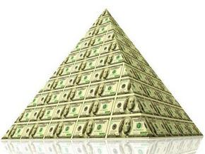
Піраміди у нашому житті
Виконала
учениця 11-а класу
Биковець Валерія

Slide 2
В житті ми часто зустрічаємось з пірамідами…

Slide 3
Ще 2-3 тис.років до н.е форми пірамід використовували у побудовах гробниць для фараонів(Хеопса,Хефрена,Мікерина).З давніх-давен піраміди входять в число семи Чудес світу.

Slide 4
Хеопс (Хуфу) — один з найвідоміших правителів стародавнього Єгипту. На його честь названо найбільшу піраміду

Slide 5
В 1776 Р. КОНГРЕСОМ США ПРИЙНЯТО ЕСКІЗ ДЕРЖАВНОЇ ПЕЧАТКИ ЗІ ЗРІЗАНОЮ ПІРАМІДОЮ.Якщо подивитись на американську купюру в 1$,то на її звороті й нині можна побачити зрізану піраміду

Slide 6
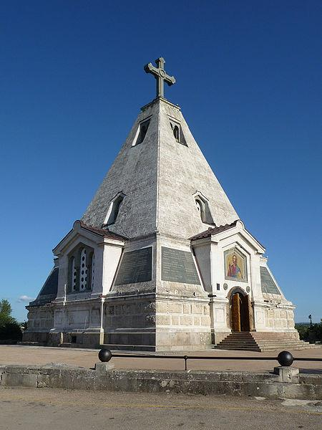
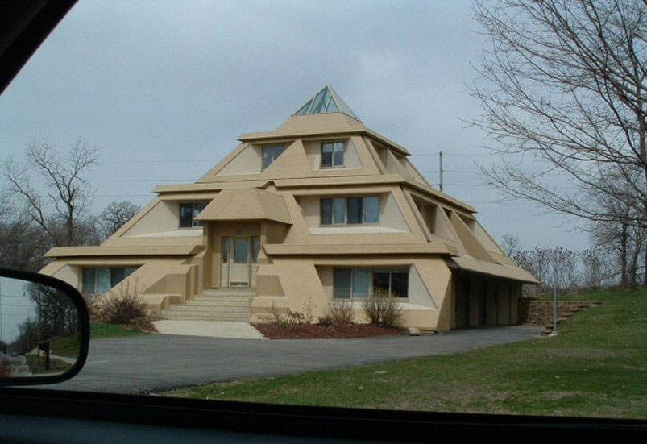
Дизайнери-архітектори використовують пірамідальні форми при побудові будинків,церков,ліхтарів на вулицях,дахів на краплицях.

Slide 7
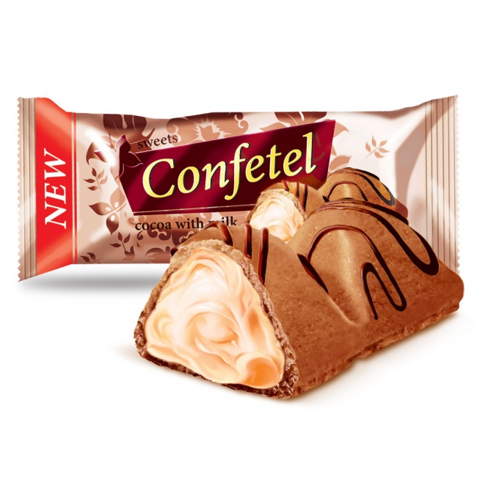
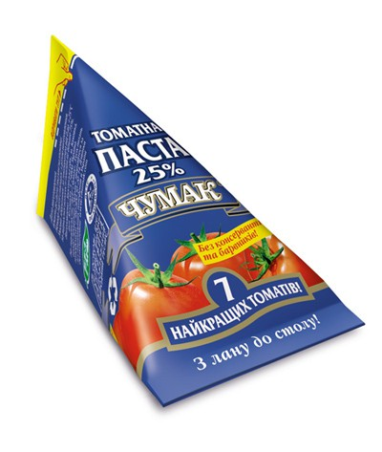
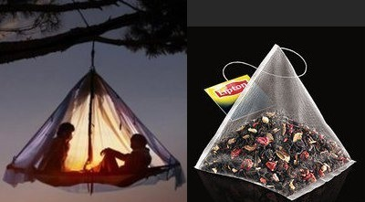
Пірамідальні форми також використовують при виготовленні упаковки для продуктів в харчовій промисловості

Slide 8
Джерела інформації:
•http://newsland.com/news/detail/id/557304/
•http://www.esc.lviv.ua/ehypetski-piramidy/

Slide 9
ДЯКУЮ ЗА УВАГУ!

